Slide 1



Tecnológico Nacional de México
Instituto Tecnológico de Frontera Comalapa
Carrera:
Ingeniería en Sistemas Computacionales
Materia:
Administración de Base de Datos
Ejercicios:
Consumo de microservicios con Angular
Docente:
Ing. Francisco Javier Mingo Velázquez
Estudiante:
Alan Eduardo Rodríguez Silvestre
Número de control:
221260062
Semestre:
6°
Fecha de entrega:
11 de junio del 2026

Slide 2

INTRODUCCION
En la practica anterior llevé a cabo la implementación de la herramienta Angular con el objetivo de desarrollar una interfaz web que permitiera consumir los microservicios creados anteriormente.
Para ello cree una interfaz web interactiva la cual permite realizar la operaciones CRUD básicas que son insertar, consultar, actualizar y eliminar datos.
Por lo cual, se presenta a continuación ciertos ejercicios que consisten en probar el funcionamiento de esta interfaz a través de operaciones básicas como consultar, insertar, actualizar y eliminar datos.

Slide 3
JUSTIFICACION
Considero que esta actividad es de gran importancia, ya que a traves de la interfaz web creada en Angular nos permitirá consumir los microservicios creados anteriormente, pudiendo realizar operaciones basicas cono consultar, insertas, actualizer y eliminar datos.
Asi mismo, es importante ya que nos permitira validar si la conexión entre la interfaz web y la base de datos fue efectiva.

Slide 4
CONSUMO DE MICROSERVICIOS CON ANGULAR

Slide 5
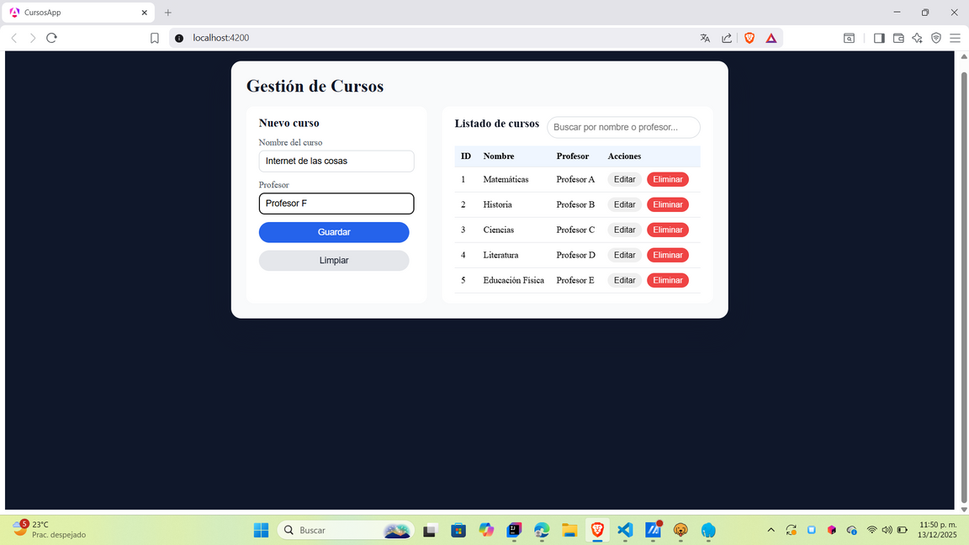
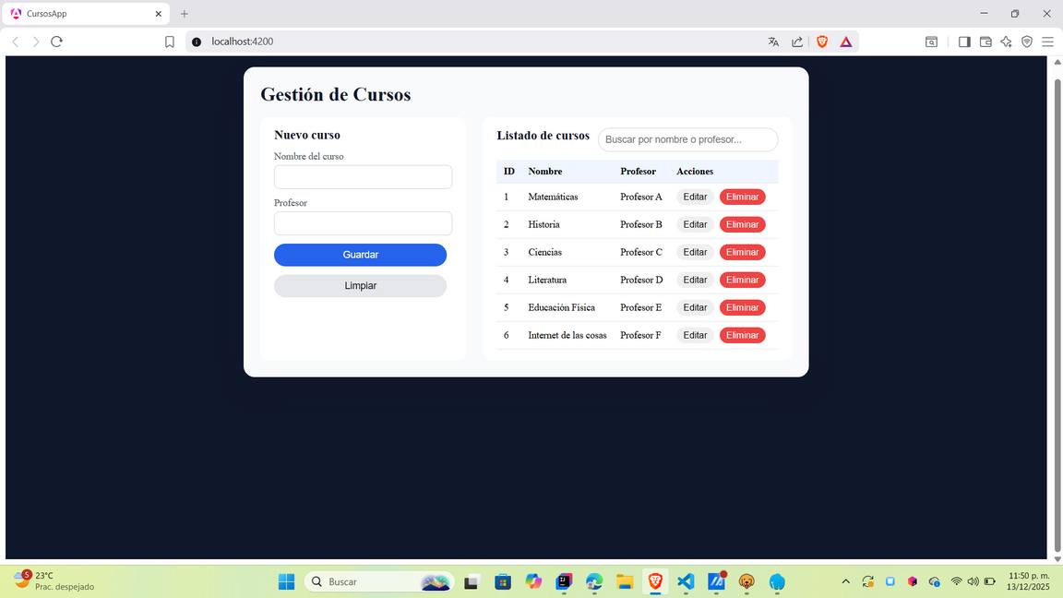
INSERTAR DATOS
Ejercicio 1: probar el funcionamiento de la aplicación web insertando los datos de 5 cursos.
Resultados:

Slide 6
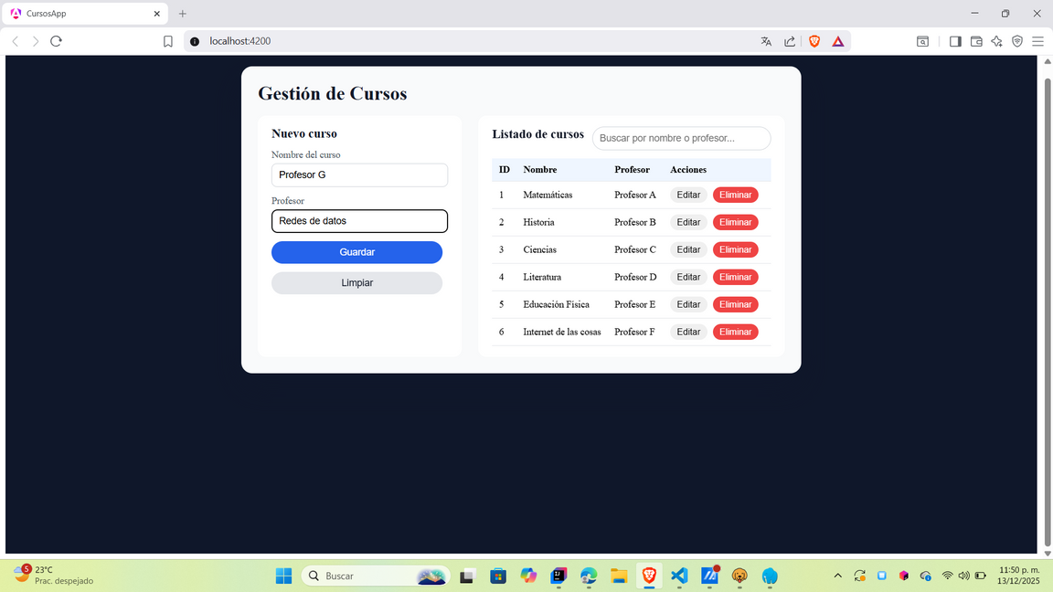
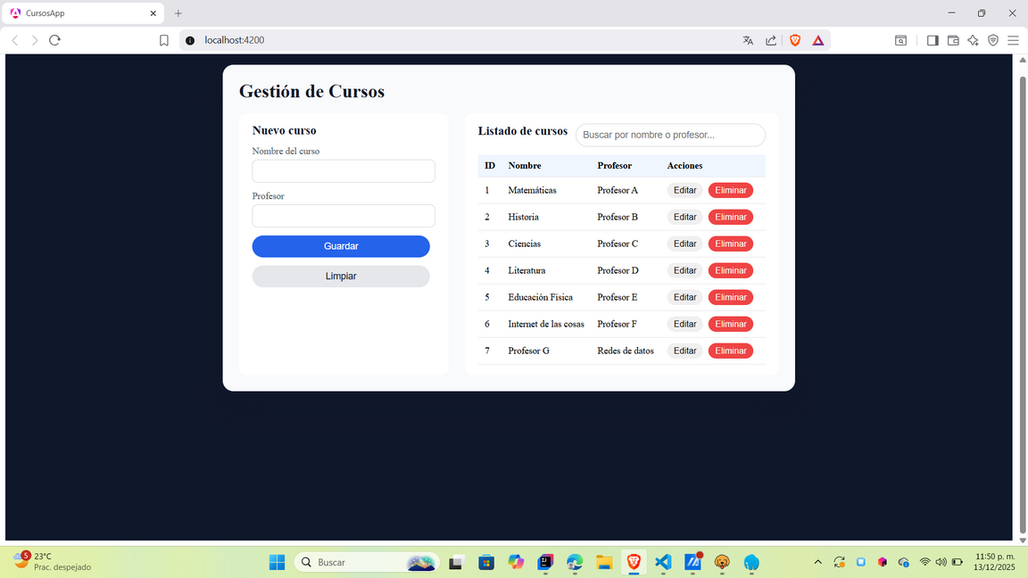

Slide 7
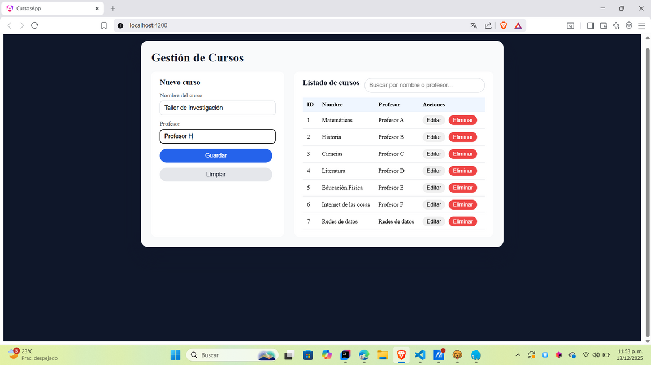
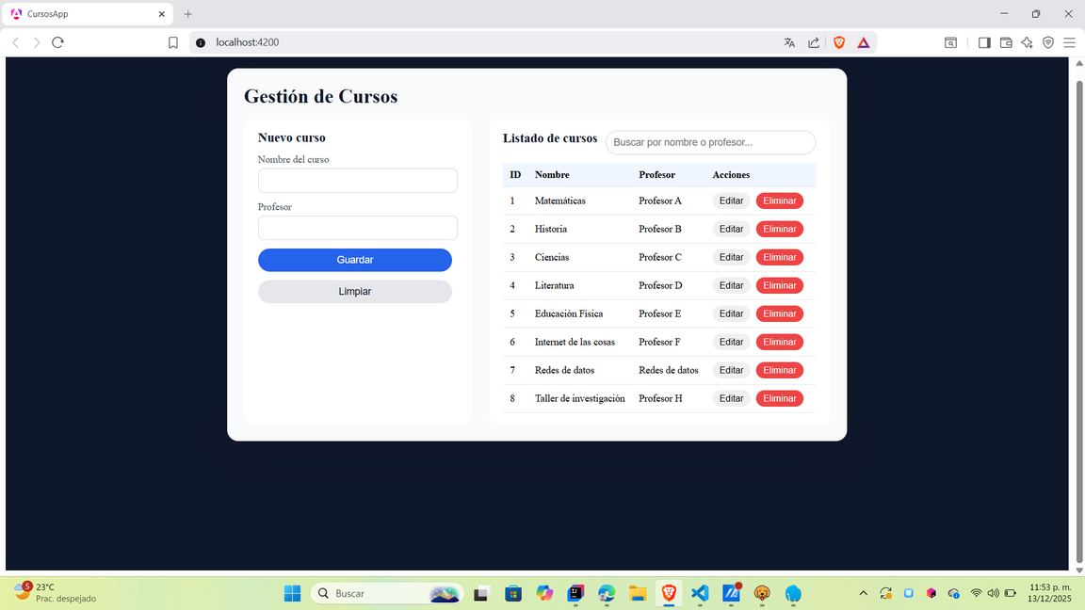

Slide 8
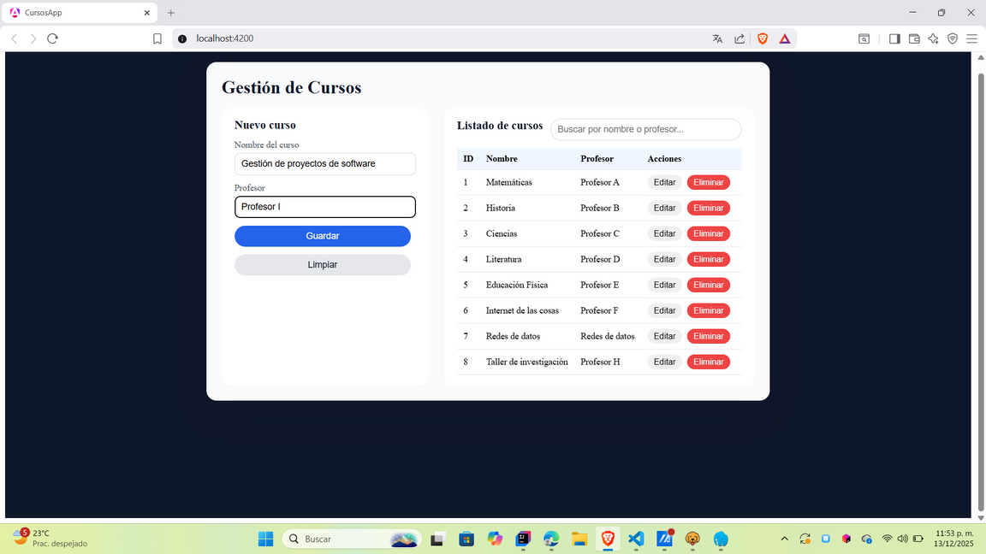
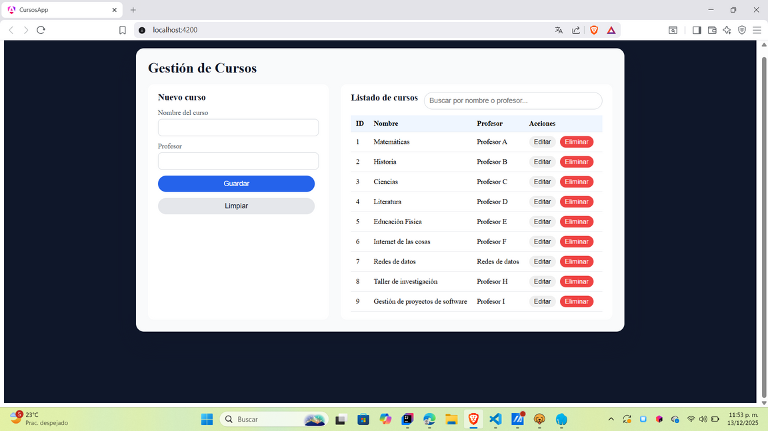

Slide 9

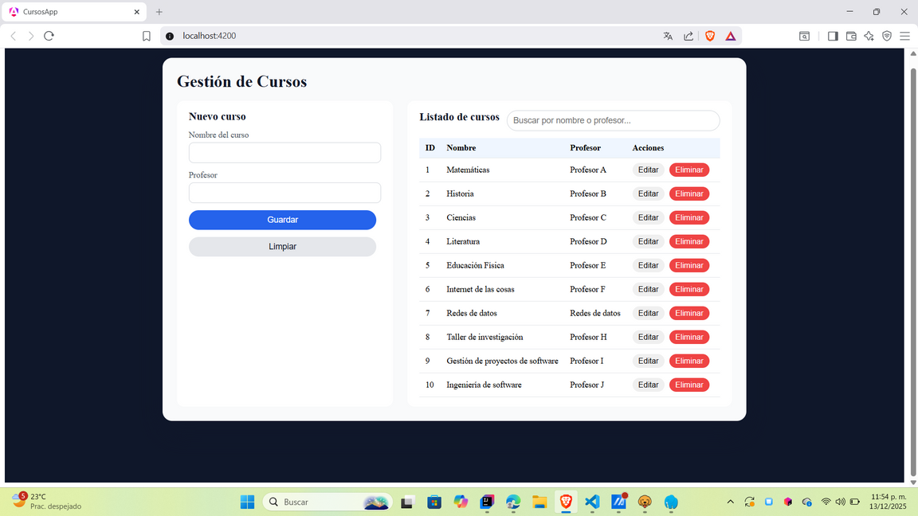

Slide 10
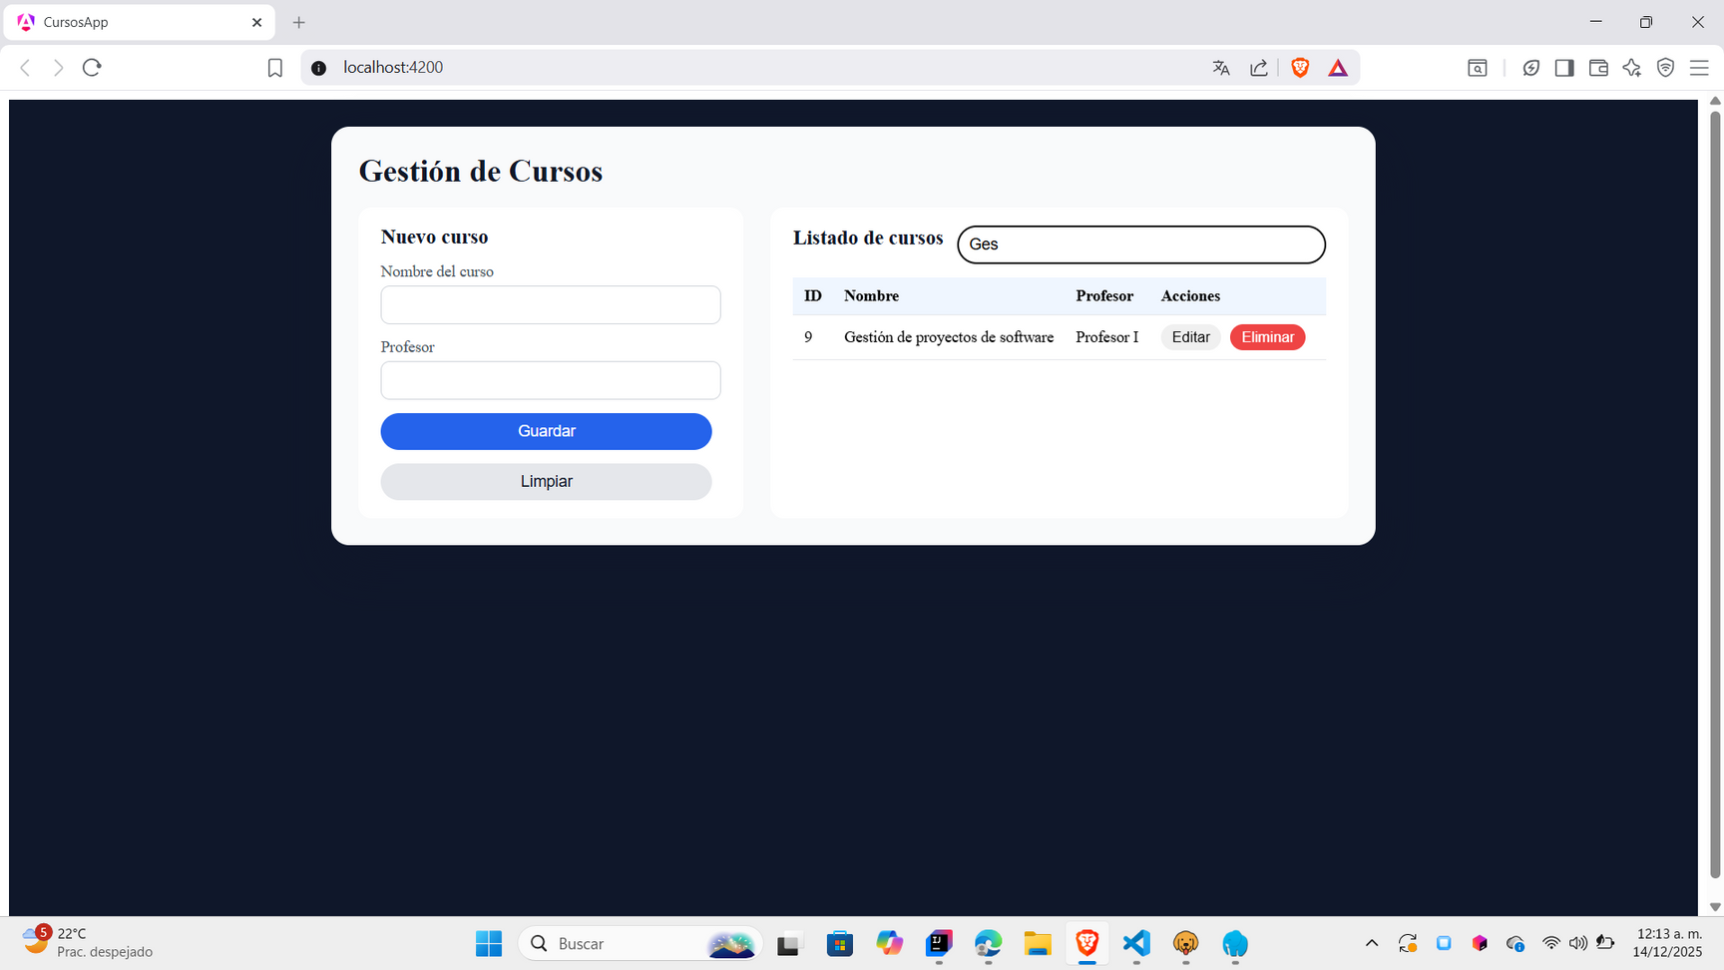
CONSULTAR DATOS
Ejercicio 2: probar el funcionamiento de la aplicación web consultando los datos de 1 curso.
Resultado:

Slide 11
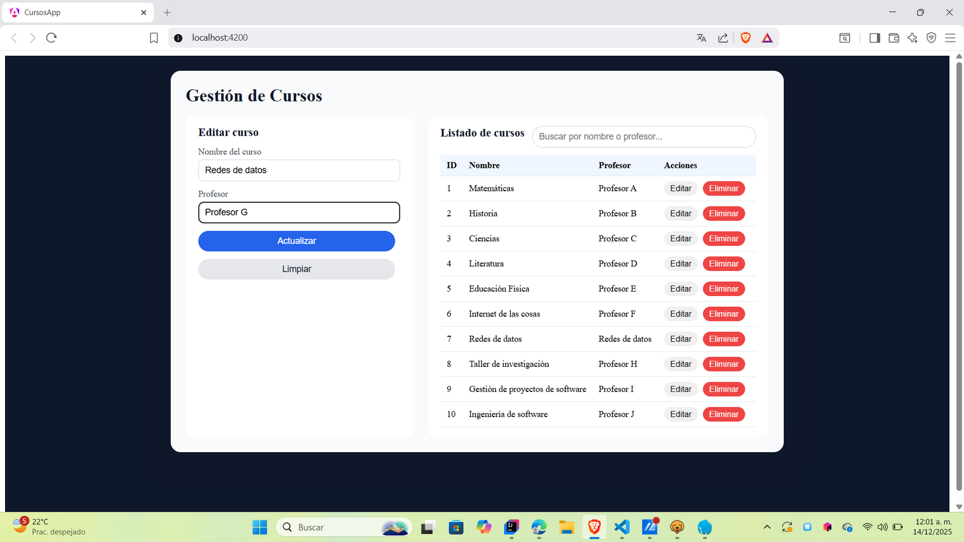
ACTUALIZAR DATOS
Ejercicio 3: probar el funcionamiento de la aplicación web actualizando los datos de 1 curso.
Resultado:

Slide 12

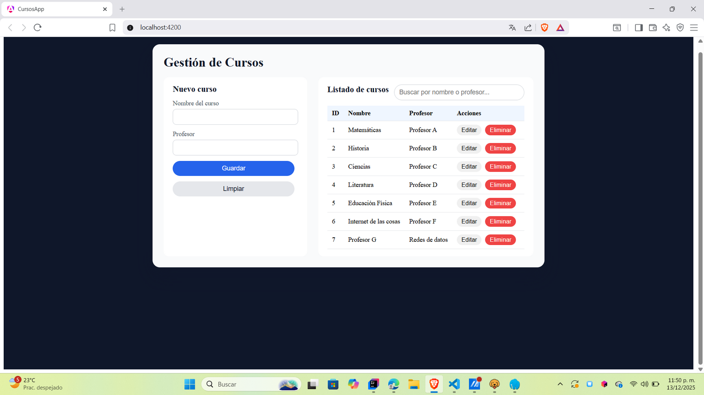

Slide 13
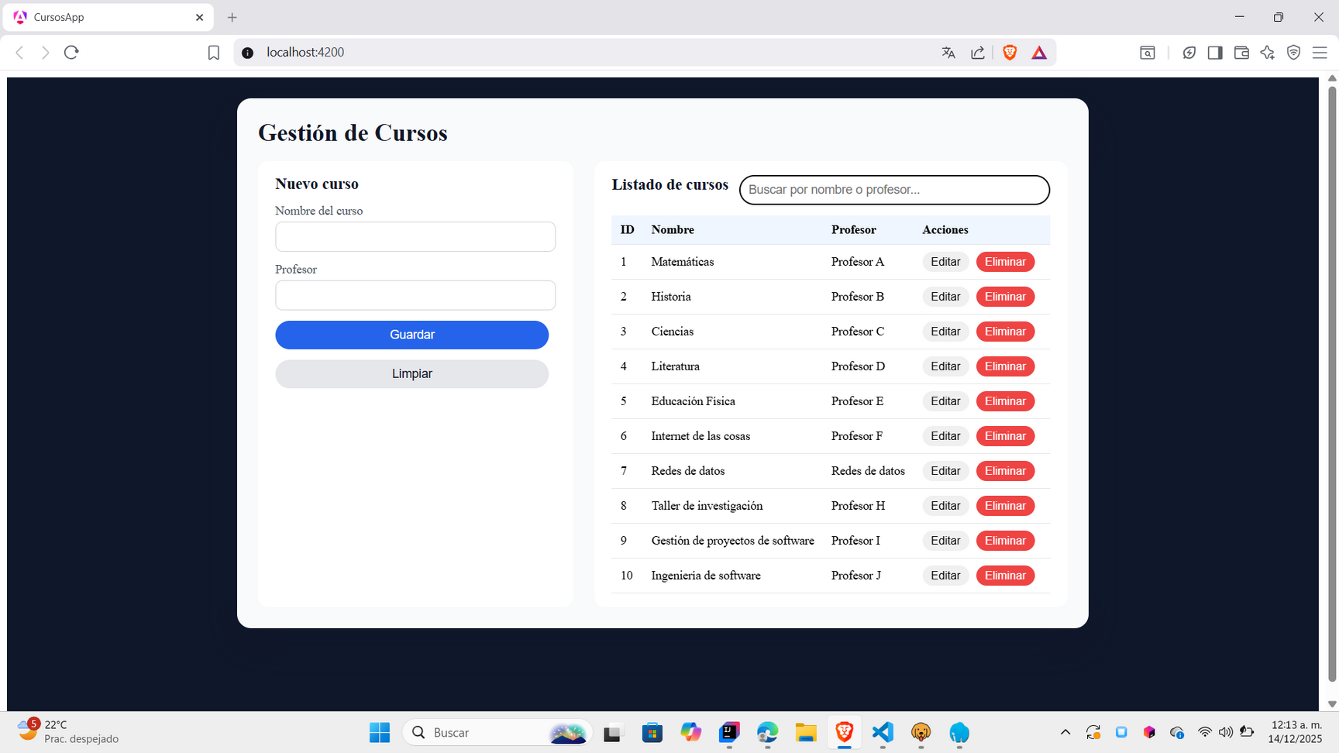
ELIMINAR DATOS
Ejercicio 4: probar el funcionamiento de la aplicación web eliminando los datos de 1 curso.
Resultado:

Slide 14
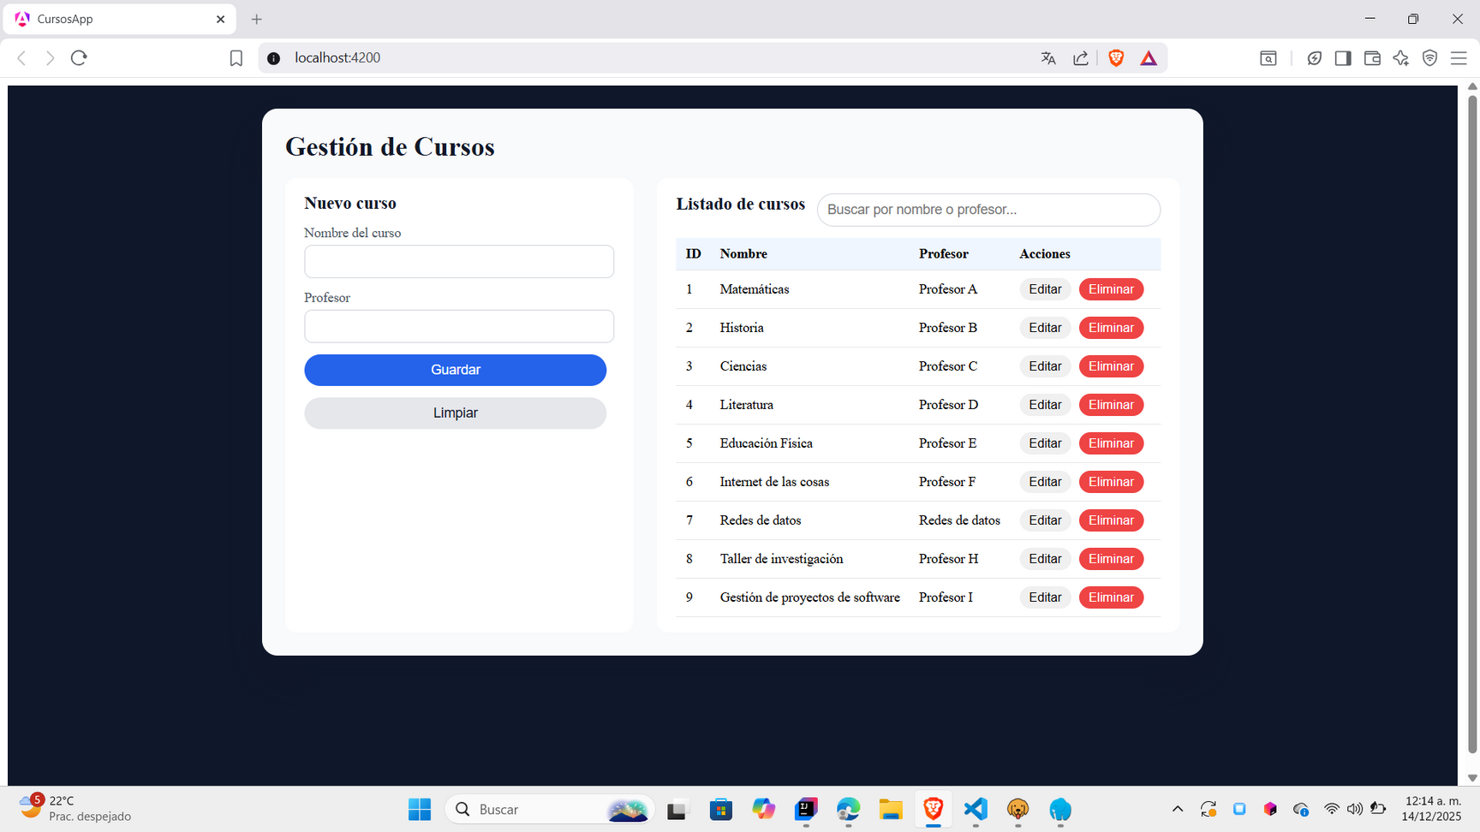

Slide 15
CONCLUSION
Puedo concluir que esta actividad fue de gran importancia ya que a traves de las pruebas realizadas se pudieron consumir los microservicios de forma correcta y realizar distintas operaciones como consultar, insertar, actualizar y eliminar cursos.
Al mismo tiempo, puedo decir que fue importante ya me permitio comprobar que la conexión entre la interfaz web y la base de datos fue correcta ya que de lo contrario no hubiese sido posible consumir los microservicios.

Slide 16
FUENTES DE INFORMACION
divcode [@divcode7383]. (s/f). como CREAR un PROYECTO de ANGULAR en VISUAL STUDIO CODE [[Object Object]]. Youtube. Recuperado el 12 de junio de 2026, de https://www.youtube.com/watch?v=k8o9-QX298g
Estilo, P. C. [@Programandoconestilo1]. (s/f). Cómo consumir una API RESTFul con Angular: Tutorial paso a paso [[Object Object]]. Youtube. Recuperado el 12 de junio de 2026, de https://www.youtube.com/watch?v=mTTVJcr0D_I

Slide 17
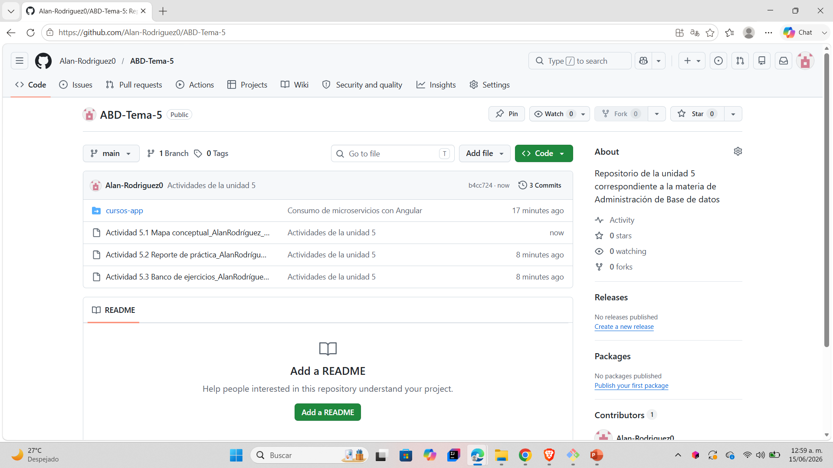
ANEXOS
Anexo link de acceso al código de este programa y a las actividades de la unidad 5 en GitHub:
https://github.com/Alan-Rodriguez0/ABD-Tema-5.git

